Slide 1
以西结书
（一）

Slide 2
作者
以西结（Ezekiel）意为“神加力量”或“神是力量”。他既是祭司也是先知。三十岁开始蒙召作先知（1：1）
以西结—圣灵的先知；耶利米—圣父的先知；
以赛亚—圣子的先知
时间
主前592年—主前571 （1：2；29：17）
主前597年犹大第二次被掳（约雅斤王）

Slide 3
中心信息
“从审判到复兴，从荒凉到荣耀。”
钥字
“人子”（90次以上）
“你们就知道我是耶和华”（70次以上）
“耶和华的话（又）临到我”（约50次）
“灵”（25次）
“荣耀”
“异象”

Slide 4
钥节
“当三十年四月初五日，以西结（原文作我）在迦巴鲁河边被掳的人中，天就开了，得见神的异象。”（1：1）
“我也要赐给你们一个新心，将新灵放在你们里面，又从你们的肉体中除掉石心，赐给你们肉心。我必将我的灵放在你们里面，使你们顺从我的律例，谨守遵行我的典章。”（36：26-27）
“从此以后，这城的名字必称为耶和华的所在（耶和华沙玛）。”（48：35）

Slide 5
本书特点
神的荣耀
神荣耀的形像；神荣耀的离开；神荣耀的归回
2. 四个异象
迦巴鲁河边的异象（1章）
神荣耀离开的异象（8-11章）
枯骨复生的异象（37章）
荣耀圣城的异象（40-48章）

Slide 6
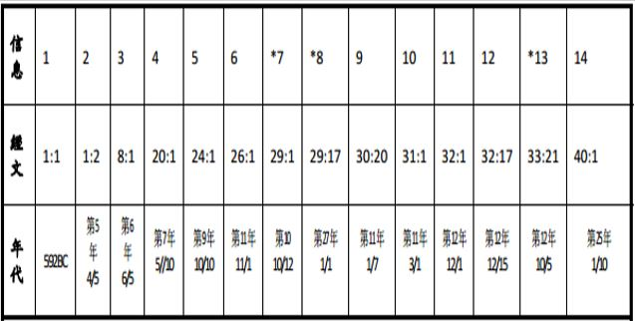
3. 神的话、神的灵多次临到以西结；全书列出14次信息的时间，基本按照时间的顺序。

Slide 7
以西结是用行动传递神话语的先知
摆砖攻城；左右侧卧；吃饼剃发；妻死不得举哀……
以西结用很多的比喻来传递神的话语
葡萄树；淫妇；大鹰；母狮与幼狮；生锈的锅……
6. 与但以理书和启示录的相符之处甚多
四活物，光明的铜，宝座，虹 ……

Slide 8
本书分段
一、以西结的蒙召（1-3: 21）
迦巴鲁河边的异象
二、审判的信息（3:22- 32章）
1. 对以色列的审判（3: 22- 24章）
神荣耀离开的异象
2. 对列国的审判（24-32章）
三、复兴的应许（33-39章）
枯骨复生的异象
四、荣耀的结局（40- 48章）
荣耀圣城的异象

Slide 9
一、以西结的蒙召（1-3章）
1. 迦巴鲁河边的异象（第1章）
这是贯穿整本书和支配先知整个职事的一个异象。
异象的时间：被掳第五年，以西结30岁的时候（祭司30岁供职）
异象的地点：迦巴鲁河边（巴比伦）
异象的中心：
1:26 在他们头以上的穹苍之上有宝座的形像，仿佛蓝宝石。在宝座形像以上有仿佛人的形状。

Slide 10
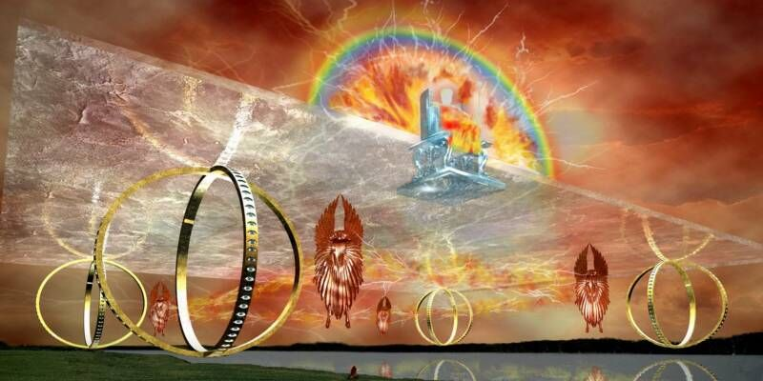
迦巴鲁河边的异象

Slide 11
异象的中心是宝座上的人子。宝座中的人子是审判的主。先是神的子民受审判，然后是列国受审判。经过审判之后，神的见证被恢复。神审判的根据乃是耶稣基督，神所要的见证也是耶稣基督的见证。
异象的内容
四活物—被造之物的代表，完全受神的灵的支配。
四个脸面讲出基督四方面的特性。
四活物与神创造和救赎的工作有关（启4、5章）。

Slide 12
轮子
随时行动—神是行动的神
直往前行—神的行动完全自由无阻
满有眼睛—神的眼目遍查全地
活物的灵在轮中—支配一切活动的原则是生命

Slide 13
2. 先知的蒙召（2章-3: 21）
领受使命（2章）
2:5 他们或听，或不听（他们是悖逆之家），必知道在他们中间有了先知。
吃书卷（3: 1-15）- 神的话语是甘甜的，但十字架的经历是艰苦的
3:3 又对我说，人子阿，要吃我所赐给你的这书卷，充满你的肚腹。我就吃了，口中觉得其甜如蜜。
守望者的职责（3: 16- 3:21）
3:17 人子阿，我立你作以色列家守望的人，所以你要听我口中的话，替我警戒他们。

Slide 14
问题讨论
以西结在迦巴鲁的河边看到异象，对我们今天的生活有什么样的启示？
从四活物的身上我们看见什么是合神心意的事奉和敬拜？
以西结的蒙召对我们今天的服事有什么样的提醒？

